Slide 1
第一次領隊會議
第二十二屆
中區大專校院企管
聯合體育盃賽
Middle Business Administration Cup at NCUE

Slide 2
會議流程
13：30 會議開始、團隊介紹
13：40 場地說明（雨備）
13：50 各項賽制說明、裁判介紹（雨備）
14：10 中場休息
14：20 檢入方式說明
14：40 報名方式說明
14：50 保證金說明
15：00 紀念品說明
15：10 週邊配套方式－吃、住、保險、交通
15：20 臨時動議
15：40 盃賽Q&A
16：00 彈性時間、賦歸
Middle Business Administration Cup at NCUE

Slide 3
會議開始
Middle Business Administration Cup at NCUE

Slide 4
團隊介紹
Middle Business Administration Cup at NCUE

Slide 5
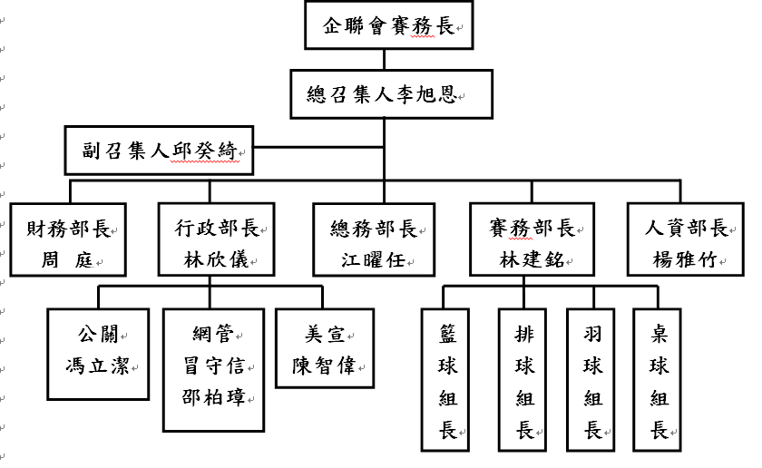
Middle Business Administration Cup at NCUE

Slide 6
場地說明
Middle Business Administration Cup at NCUE

Slide 7
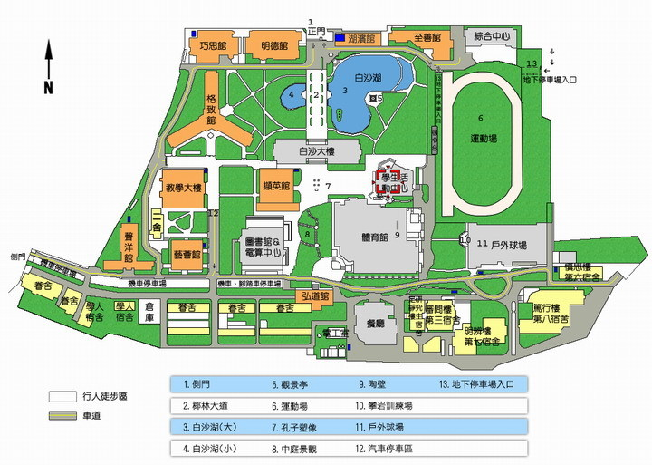
校門口
體育館
籃球、排球室內場
---1F
羽球---2F
桌球---1F
校門口
體育館
籃球、排球
室內---1F
羽球---2F
桌球---1F
戶外球場
籃球、排球
戶外場--2F
體育館
戶外
球場
戶外球場
籃球、排球
戶外場---2F
Middle Business Administration Cup at NCUE

Slide 8
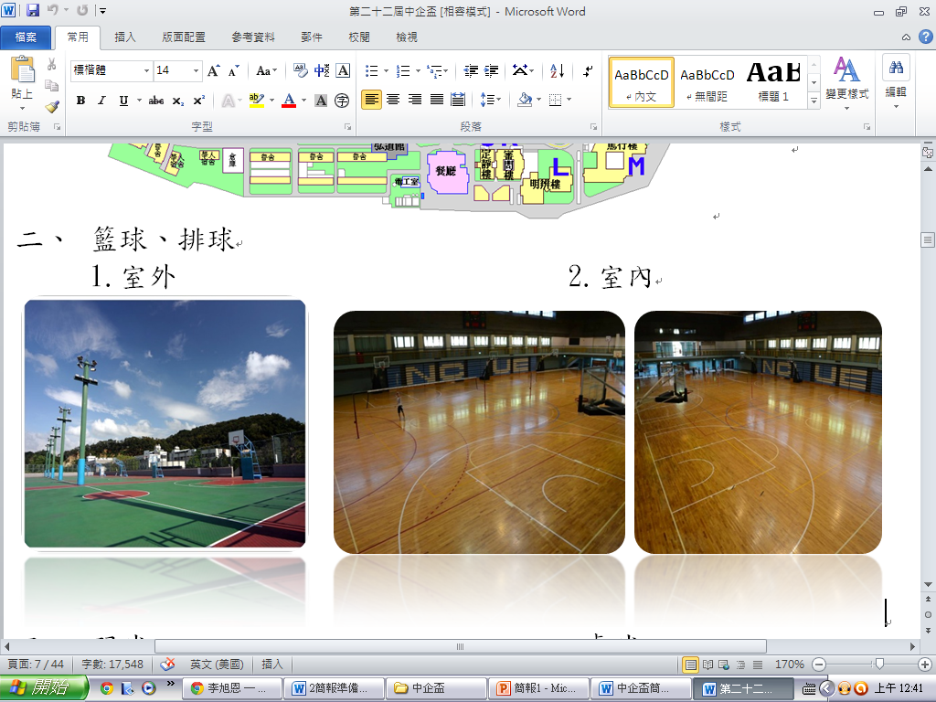
籃球、排球
籃球、排球
1.室外
2.室內
Middle Business Administration Cup at NCUE

Slide 9
羽球、桌球
Middle Business Administration Cup at NCUE

Slide 10
比賽項目
Middle Business Administration Cup at NCUE

Slide 11
籃球 排球 桌球
羽球 壘球
Middle Business Administration Cup at NCUE

Slide 12
比賽用球
籃球比賽用球：男：Molten BGR 7D
女：Molten BGR6D
桌球比賽用球：Nittaku premium 40
排球比賽用球：Mikasa-MVR-290
羽球比賽用球：勝利綠標比賽級比賽球
壘球比賽用球：華櫻SBR-500
Middle Business Administration Cup at NCUE

Slide 13
賽制說明
Middle Business Administration Cup at NCUE

Slide 14
籃球比賽制度
一般賽制：
預賽採分組循環制，複賽採單淘汰制。
每組取分組第1(或第一和第二)晉級複賽，如遇同組戰績相同，則比較得失分之商數，商數較大者晉級複賽，若得失分商數仍相同則以雙方之間的對戰紀錄判定，該場比分高者晉級。(如遇同組該循環有比賽場次棄權，則該場次不列入得失分比較)
Middle Business Administration Cup at NCUE

Slide 15
籃球比賽制度
比賽共四節，每節10分鐘，第１、２節及第３、４節中間休息１分鐘，中場休息時間為2分鐘。
有24秒進攻時間限制，前三節最後一波24秒、第四節最後兩分鐘和延長賽最後一分鐘暫停和罰球皆停錶，其餘時間罰球和暫停都不停錶。
暫停時間為30秒，各球隊上半場共有2次暫停之機會，下半場(不含延長賽)共有3次暫停，每次延長賽只有1次暫停機會。上半場未使用暫停次數無法累計至下半場，每次請先向記錄台請求暫停。
Middle Business Administration Cup at NCUE

Slide 16
籃球比賽制度
延長賽：延長賽時間為5分鐘
延長賽方法：
所有比賽除四強決賽外，採以一次為限，如未分勝負，雙方自行挑選仍可上場(未犯滿)5名球員進行罰球，最後進球數高者獲勝。如果雙方兩隊五人皆罰球完畢，進球數相同，則進行第二輪罰球，第二輪雙方兩隊自行決定球員順序進行罰球，一對一罰球，先進球方獲勝。分數比為延長賽結束後獲勝隊伍加一分勝出。
進入四強時，採無限制延長次數，直到分出勝負為止。

Slide 17
籃球比賽制度
雨備賽制：
預賽及複賽皆採用單淘汰制
若晴天賽制打到一半進雨備賽制，則賽程不變，但改打雨備賽制(縮短為上下兩節)，打不完的比賽順延至隔天。
球賽分上、下兩節，一節10分鐘，中場休息2分鐘。
上節最後一波24秒、下節倒數2分鐘、延長賽倒數1分鐘停錶。
暫停時間30秒，各球隊上節可請求1次暫停，下節(不含延長賽)則2次，每次延長賽只有1次暫停機會。上節未使用暫停次數無法累計至下節，每次請先向記錄台請求暫停

Slide 18
籃球比賽制度
球衣：
務必穿著統一顏色，兩隊隊服顏色深淺差別由裁判自行決定，且球衣前後皆有與球衣顏色明顯不同的背號，同隊隊員背號不得重複，違反上述規定者不得上場。
比賽時需將球衣下擺塞入短褲。
若兩隊球衣顏色相近，則由兩隊隊長猜拳決定，其中一隊必須穿著大會準備之號碼衣。
選手球衣背號、當天登錄的背號和報名表上的背號三者皆一致。

Slide 19
排球比賽制度
一般賽制：
預賽採分組循環賽制，複賽採單敗淘汰制
比賽每場採落地得分，3局2勝制
比賽每局採25分制，決勝局15分(第三局)
每組取分組第1(或第一和第二)晉級複賽，如遇同組戰績相同，則比較得失分之商數，商數較大者晉級複賽，若得失分商數仍相同則以雙方之間的對戰紀錄判定，該場比分高者晉級。(如遇同組該循環有比賽場次棄權，則該場次不列入得失分及得失局比較)
預賽前兩局如雙方24分平手（DEUCE），以30分為上限，決勝局（第三局）如雙方14分平手，以20分為上限；複賽則皆以先贏兩分者獲勝，比分無上限。

Slide 20
排球比賽制度
雨備賽制：
預賽採單敗淘汰制
每場採落地得分，一局30分決勝制，16分換場
預賽雙方如29分平手(DEUCE)，以35分為上限
複賽沿用一般賽制之規定。
全隊需穿著統一服飾，並附前後清楚背號，若無印刷背號，需在胸前及背後貼明顯號碼，自由球員需穿著與其他球員明顯不同之球衣。選手背號以當天登錄為主。

Slide 21
羽球比賽制度
比賽預賽採分組循環制，複賽採單敗淘汰制。
每場球賽採五點制(依序為男單、女單、男雙、女雙、混雙），每場比賽每位選手限打一點不得兼點。
每點比賽採落地得分制，每點一局21分，11分換場，一局定勝負。如有20平分的情況，則獲勝一方須連得兩分才算獲勝；如雙方打成29比29則率先取得30分的隊伍獲勝。

Slide 22
羽球比賽制度
每組取分組第1(或第一和第二)晉級複賽，如遇同組戰績相同，則比較得失分之商數(總得分/總失分)，商數較大者晉級複賽，若得失分商數仍相同則以雙方之間的對戰紀錄判定，該場比分高者晉級 (如遇同組該循環有比賽場次棄權，則該場次不列入得失分及得失局比較) 。
初賽及十六強每場比賽先得3點之球隊勝出,但仍須完成剩餘點數之比賽，八強複賽後(含八強賽事)每場比賽先得3點之球隊勝出，並結束該場比賽。
球員一律不得兼點，發現兼點者，全隊一律取消資格，並不得再參與本屆盃賽。

Slide 23
桌球比賽制度
比賽預賽採分組循環制，複賽採單敗淘汰制。
每場球賽採五點制(依序為男單、男雙、女單、混雙、男單）
每點採五戰三勝制，每局11分，先勝三局為勝，該點比賽不再進行，預賽、複賽皆需賽完五點。
每組取分組第1(或第一和第二)晉級複賽，如遇同組戰績相同，則比較得失分之商數(總得分/總失分)，商數較大者晉級複賽，若得失分商數仍相同則以雙方之間的對戰紀錄判定，該場比分高者晉級。(如遇同組該循環有比賽場次棄權，則該場次不列入得失分及得失局比較)
比賽過程中選手可要求更換新球，球拍請選手自備

Slide 24
桌球比賽制度
比賽開始時雙方猜球決定球權，每人發2球後交換發球權，若比數10：10時，每人輪流發1球，比賽進行至比數相差2分才分勝負。若打至第五局，任何一方得分至5分時，雙方交換場地，雙打賽時接發球員亦同時交換。
球員一律不得兼點，發現兼點者，全隊一律取消資格，並不得再參與本屆盃賽。
在人數不足的情況下，得以棄點。若在人數足夠的情況下棄點，該場比賽即以棄權論(5：0)。
參賽球員必須穿著顏色統一運動球衣，但禁止以橘黃色為主的上衣。
暫停：暫停次數為每場一次，每次一分鐘，由場上選手或隊長提出。

Slide 25
壘球比賽制度
比賽預賽採分組循環制，複賽採單敗淘汰制。
每場球賽採7局制，若比賽進行60分鐘尚未打完7局，則宣佈當局(滿一局)打完比賽結束，裁判與大會紀錄於50分鐘時會給予提醒。
比賽採積分制。一場比賽分配兩分，勝隊得兩分、負隊及棄權得零分；平手時兩隊各得一分。
同組中，有兩隊或兩隊以上勝場相同時，一比積分；二比總得分與總失分比值，商數大者晉級；三由大會抽籤決定，參賽隊伍不得有異議。(如遇到同組該循環有比賽場次棄權，則該場次不列入得失分及得失局比較)。

Slide 26
壘球比賽制度
比賽採七局制滿四局相差十分（含）以上，滿五局相差七分（含）以上，則提前結束比賽（該局之下半局未賽完或三出局前已達此標準，亦為提前結束比賽）。
比賽時間限時60分鐘，屆滿60分鐘若仍未賽完，則以這局為最後一局必須賽完這一整局或至下半局可分勝負為止 (下半局後攻之球隊只要分數超前立即宣判獲勝且比賽結束)，若有爭議以裁判時間為準。另外，時間將近，裁判有權提前判定該局為最後一局。

Slide 27
壘球比賽制度
比賽球隊應於開賽前填妥「攻守名單」攻守名單中之經理、教練欄應註明其球衣背號，經理欄應予簽名，並以簽名者或領隊為比賽之抗議者，不接受其他人員之抗議。
比賽開始雙方列隊時因人數不足最少九人，或服裝不整，裁判開始給予計時10分鐘之通融，屆時仍然不符規定時，則依規定判決該隊為輸隊。
本次比賽規定所有球隊均應自備雙耳頭盔，「擊跑員、跑壘員」均需佩帶頭盔，如未戴頭盔，當投手投出一球後，即判擊跑員出局。

Slide 28
壘球比賽制度
採三好四壞球制，承球數由一好一壞開始，及三人出局攻守交替制。三好球為三振，擊出界外球算好球，如第三個好球為界外球則視為出局。四壞球打者保送一壘，無觸身球的判定。
本比賽為安全考量，避免回本壘衝撞，實施4.5米封殺線，並禁止本壘衝撞(即判出局)。 如遇守方接捕位置偏移，則接受為閃避情況下的滑撲動作，但還是禁止碰觸。
如遇雨無法比賽或因有颱風、豪雨、及不可抗拒原因無法比賽時，由主辦單位決定並提前通知各比賽球隊應對之方式。

Slide 29
壘球比賽制度
比賽之中如球員有危險性甩棒之動作，該隊每場第一次警告，第二人次將逐出場。若裁判視球員有故意之暴力傾向，則不受初次犯規之限制，可直接宣告出場。
如因人數不足10人時，允許9人開賽，但採第10人出局，如人數不足9人且超過開賽10分鐘，並裁定對方7:0獲勝。
跑壘過程中，刻意將頭盔撥掉或站在壘上未經裁判暫停同意取下頭盔者將被該判跑壘員出局。但跑壘過程中自然脫落則不在此限，故意與否由裁判認定之，不得異議。

Slide 30
進入雨備制度
採二階段宣布，比賽前一天晚上10點若中央氣象局預估降雨率超過70%則宣布進入雨備賽程，比賽當天早上5點半進行第二波宣布是否確定進入雨備賽程。
若晴天賽制進行到一半下雨，主辦單位有權力對賽程進行調整，各隊不得異議。

Slide 31
比賽舉辦標準
籃球、排球至少需報名八隊以上，羽球至少需報名六隊以上，桌球至少需報名四隊以上，壘球至少需報名六隊以上，如項目未達最低報名隊伍數，則取消該競賽項目。

Slide 32
中場休息
Middle Business Administration Cup at NCUE

Slide 33
報到方式
Middle Business Administration Cup at NCUE

Slide 34
請各隊在表定該隊第一場比賽40分鐘前，派一名代表，攜帶全體隊員的雙證件(學生證和身分證/駕照/居留證)至比賽場地之服務台辦理報到手續。
工作人員核對選手資料；並請代表核對檢錄表上資料，若有錯誤，請立即告知工作人員進行修改。
若確認無誤，工作人員會將全隊學生證保管至服務台並發放選手證，於比賽結束後再向服務台領取學生證。經查證件不齊者，視同資格不符。

Slide 35
檢錄方式
Middle Business Administration Cup at NCUE

Slide 36
請各參賽隊伍於比賽前 20分鐘，至比賽場地之檢錄台辦理檢錄手續。全體隊員出示選手證。
於報名表上之球員方可登錄，未完成登錄之球隊不可出賽；未在登錄名單上之球員不可出賽，且登錄完成後不可更動名單。
每場比賽前登錄名單之雙方隊員，持各自選手證與學生證一字排開，將選手證置於右臉旁，經工作人員檢錄完成後，與對方球員進行身分確認，並由雙方隊長簽名同意。檢錄期間如有疑義可向工作人員提出。因選手參加兩個以上項目而無法登錄參賽情形，請自行負責。

Slide 37
學生證請務必加蓋 102 學年度第 1 學期之註冊章，若無註冊章者，請提出在學證明。
選手證資料若有錯誤或遺失者，請自行攜帶一吋照片、學生證及工本費新台幣 20 元整至服務台更新資料並重製補發，以免影響出賽資格。
任一隊伍出賽之選手不符合報名規定，經大會判定屬實者，將取消比賽資格以棄權論，且該校將會有所懲處。

Slide 38
報名辦法
Middle Business Administration Cup at NCUE

Slide 39
報名日期為2013年10月7日至2013 年11月7日。
請各校系於報名截止日前(以郵戳為憑)將報名文件及附件掛號至以下地址，同時將報名所需電子檔寄至第二十二屆中企盃信箱(mbacup22@gmail.com)並於截止日前完成匯款手續。本單位收到報名資料後，將回信或回電以做確認。
報名截止後即不受理報名。
500 彰化縣彰化市師大路二號
國立彰化師範大學 企業管理學系 系學會(中企盃) 收

Slide 40
第二十二屆中企盃官網 http://mbacup22.weebly.com/index.html
活動及報名所需之各項表格，皆可於官網下載使用
報名相關資料請各校系皆以電腦繕打表格內容，繕打表格內容完畢後，請列印輸出一份，將電子檔壓縮後寄至第 22 屆中企盃，紙本資料寄至上述地址。
活動官方信箱(mbacup22@gmail.com)，主旨請註明：校系+系所全名+中企盃報名資料。如：彰化師範大學企業管理學系中企盃報名資料。

Slide 41
寄出報名資料後，且完成匯款動作之校系，請負責人於匯款後2天以簡訊告知第22屆中企盃財務長周庭(0932-302-677)，告知已寄出校系資料並已完成匯款動作。
完成上述報名事項後，本會將於報名資料審核後於第 22 屆中企盃官方網站之校系隊伍報名狀況頁面上公告。
若同一球員參加兩項比賽<含兩項>以上,只須繳交一份保險費用。

Slide 42
除違反賽程規章之情形外，如全程參與活動，本會將退還全額保證金。
各項球類競賽隊伍若未到達一定標準之隊伍數,本會有權取消該項競賽。壘球若遇雨則取消,本會將退還70%報名費及全額保證金。
若遇不可抗拒之因素,本會有權延期或取消活動,若取消活動將退還全額保證金以及60%報名費。
非企聯會會眾欲報名參賽之校系,不限報名隊伍數,以校系為單位<聯隊報名視同一隊>另需加收3,500 元,以保障企聯會會眾之權益。
匯款單據影本請註明學校科系及報名項目,並妥善保管單據正本以保障權益。

Slide 43
保證金說明

Slide 44
報名階段
活動報名一切以郵戳為憑，逾期報名，扣隊伍保證金新台幣 500 元整。(如該校逾時報名，又該校報名五隊，則扣除新台幣 2500 元整。)
報名以 11/7(四)為報名期限，如報名成功者欲更動或是棄賽之隊伍，扣除該隊伍全額保證金。
第二次領隊會議(11/30)至盃賽當天，如報名成功者欲更動或是棄賽之隊伍，不退還保證金和報名費。

Slide 45
盃賽當天
表定時間報到遲到者扣保證金200元；遲到20分鐘以上扣保證金500元。
表定比賽時間前15分鐘尚未檢錄者扣保證金500元。
表定比賽時間前5分鐘尚未檢錄者扣保證金1000元。
表定比賽時間遲到5分鐘視為棄權並扣全額保證金。
任何隊伍若有棄權之情形或足以構成棄權之條件(每場比賽開賽後未能順利出賽之球隊，或上場人數未達該項目比賽之最低人數，以棄權論)，視為損害其他隊伍之參權益，該隊扣除保證金 1000 元

Slide 46
資格不符選手
比賽期間：不中止比賽，但比賽結果效力未定，該場比賽該隊以棄權論。並取消該隊資格，扣全額保證金，不退報名費。
比賽後：取消該隊資格，不遞補，扣全額保證金，不退報名費。大會有權向參與衝突隊伍所屬校系提出抗議，並交由企聯會審核該校是否可參與下一屆中企盃。

Slide 47
違反運動員精神
不服從裁判判決：團體賽者，扣除該隊保證金
1000 元整
肢體衝突：該隊扣除全數保證金並不可參加後來之賽事，所有被大會認定有參與衝突之球員，立即禁賽。若因禁賽導致該隊上場人數不足，依棄權論。
如發生上述兩點狀況，大會有權向參與衝突隊伍所屬校系提出抗議，並交由企聯會審核該校是否可參與下一屆中企盃。

Slide 48
違規
在室內球場飲食，罰個人50元並離開室內球場
在室內球場穿拖鞋或赤腳，罰個人50元並離開室內球場
若有參賽選手或隊伍破壞本屆盃賽之場地、比賽器具、比賽用球，一律照價賠償，未負賠償責任前，不予退還保證金。

Slide 49
保 險
Middle Business Administration Cup at NCUE

Slide 50
南山人壽
每人保費50元
報名期間填寫完保險申請表後連同報名表一起寄回
匯款時包含報名費、保證金、保險

Slide 51
周邊配套
Middle Business Administration Cup at NCUE

Slide 52
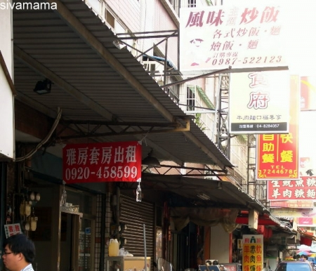
食
彰師大外面即有一條菜色多元豐富的便當街 盃賽當天在報到處也會有代訂便當服務

Slide 53
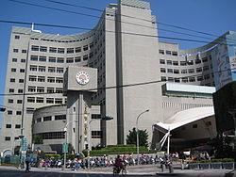
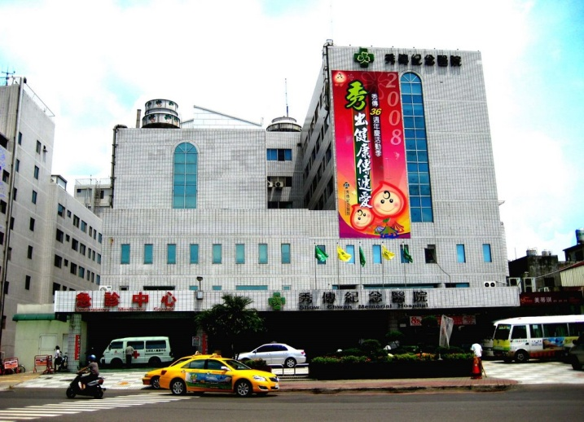
醫
彰化基督教醫院
Changhua Christian Hospital
彰化秀傳醫院

Slide 54
住
台灣大飯店- 地址：彰化縣彰化市中正路二段48號（火車站旁邊） 電話：04-7224681 房價：2人房1750元 ； 3人房2800元 ； 4人房3150元
福連賓館- 地址：彰化縣彰化市和平路98號（國光客運在過去一點） 電話：04-7232521 房價：2人房1090元；3人房1540元；4人房1700元
櫻山大飯店- 地址：彰化縣彰化市長安街129號（阿璋肉圓旁） 電話：04-7229211 房價：2人900元；4人房1600元

Slide 55
行
鐵公路： 從彰化火車站搭乘「彰化客運」，「台中客運」102路線，「台汽客運」往台中，大甲或是埔里方向的班車，於彰化師範大學下車，步行約五分鐘，即可抵達。
中山高速公路： 1. 彰化市以北者，經高速公路南下，下王田交流道，經大肚橋，台化工廠左轉進德路，即可抵達。 2. 彰化市以南者，經高速公路北上，下彰化交流道，沿中華西路、中華路、孔門路、中山路、右轉進德路，即可抵達。
國道三號高速公路： 由快官系統交流道(往彰化方向)下中彰快速道路(台74線)，至中彰終點右轉彰南路(台14線)，至中山路左轉，經台化工廠，左轉進德路，即可抵達。
高鐵： 臺灣高鐵台中站下車，轉搭「台中客運」102(白)路線、101路線，「彰化客運」台中-鹿港路線，「員林客運」台中-西港路線、台中-西螺路線，於彰化師範大學下車，步行約五分鐘。

Slide 56
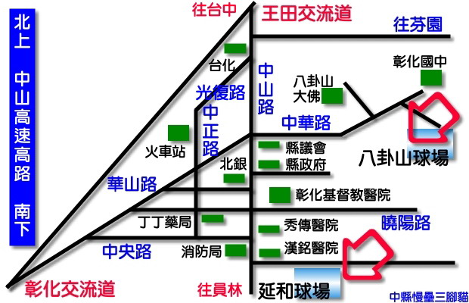
行
前往八卦山壘球場

Slide 57
臨時動議
Middle Business Administration Cup at NCUE

Slide 58
中企Q&A
Middle Business Administration Cup at NCUE

Slide 59
二領時間
Middle Business Administration Cup at NCUE

Slide 60
102 年 11 月 30 日 星期六
13:00 開放入場；13:30 會議開始
國立彰化師範大學
總召集人 ：李旭恩
會議內容：
第 22 屆中企盃盃賽報名狀況報告
盃賽賽程抽籤與公告雨備賽程
各校系代表確認各校系參賽相關報名資料
盃賽提問時間

Slide 61
謝謝大家的參與
Middle Business Administration Cup at NCUE

